Slide 1
Сканирование
Лабораторная работа №4

Slide 2
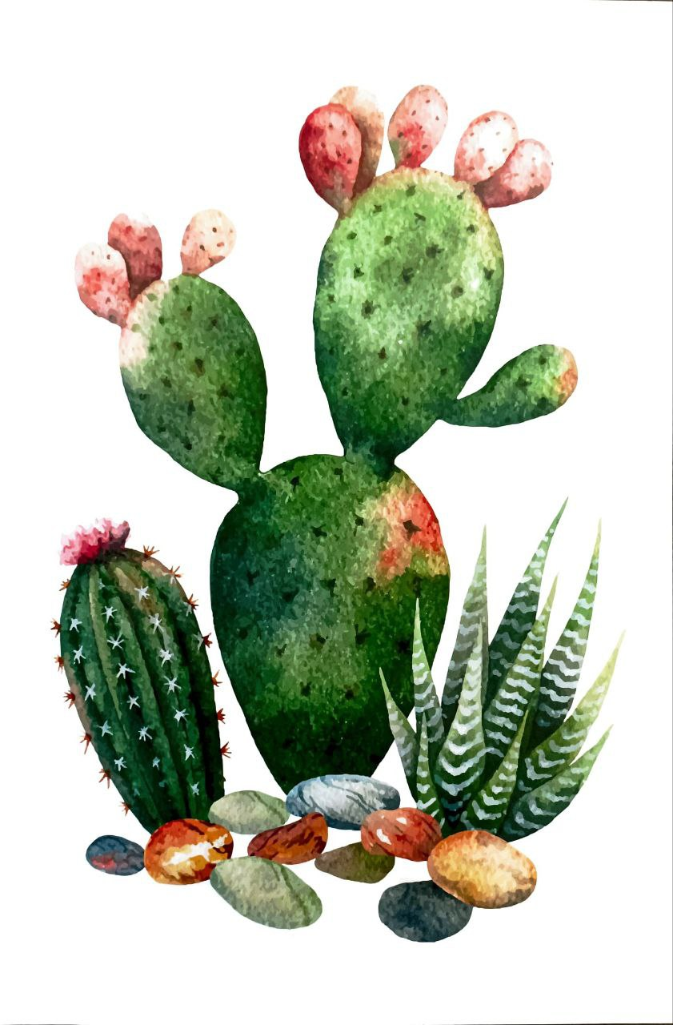
Первое значение dpi: 100
Второе значение dpi: 250
Adobe Scan

Slide 3
Первое значение dpi: 100
Второе значение dpi: 250
Adobe Scan
Рисунок сильно ярче и насыщеннее, в целом изображение выглядит четче
Однако отдельные области забелились, что немного испортило целостность изображения
Отдельные цвета сильно изменились за счет затемнения
Визуально сильная разница не особо заметна
Отдельные части изображения стали немного темнее
При сильном рассмотрении видна небольшая разница: у изображения с dpi 250 изображение и линии обводки немного резче и четче

